Slide 1
Інформатика 9 клас
Розділ 16
Інформаційно-комунікаційні технології
Навчальна презентація
з інформатики для 9 класу
Підготовлена та відкорегована вчителем
інформатики Бережанської гімназії ім.Б.Лепкого
Цідило Я.Й.

Slide 2
Стільникова мережа – приклад інформаційної комунікації (радіозв'язку)
”Еелекомунікація” означає передавання інформації на велику відстань. Нині телекомунікація здійснюється за допомогою таких засобів, як радіозв'язок, а також зв’язок телевізійний, телеграфний, телетайпний і супутниковий.

Slide 3
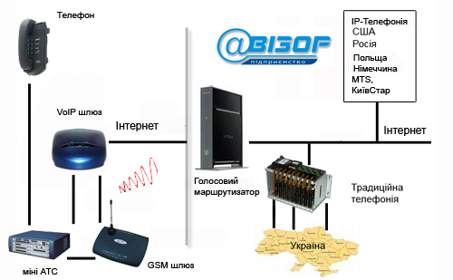
Мобільний телефон абонента “прослуховує” ефір, щоб знайти сигнал найближчої Базової станції. Після цього він надсилає їй свій унікальний ідентифікаційний код. Вийшовши із зони дії однієї БС, телефон встановлює зв’язок із іншою. Стільникові мережі різних операторів зв'язку з'єднані між собою та зі стаціонарною телефонною мережею.
ІР - телефонія

Slide 4
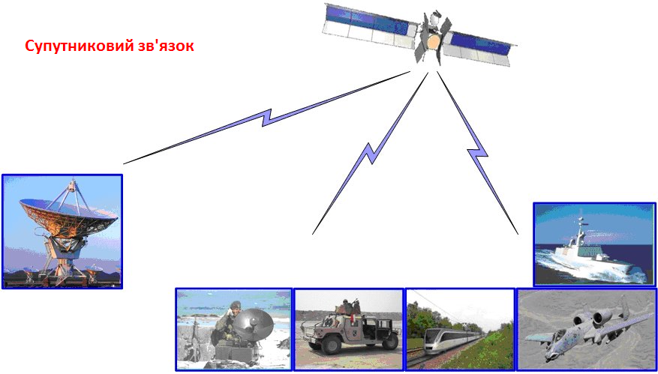
Для передавання сигналів між пунктами, розміщеними поза зоною прямої видимості, застосовують супутниковий зв’язок. Він здійснюється за допомогою штучних супутників Землі, що приймають сигнали з наземних станцій, підсилюють їх та направляють назад на Землю.

Slide 5
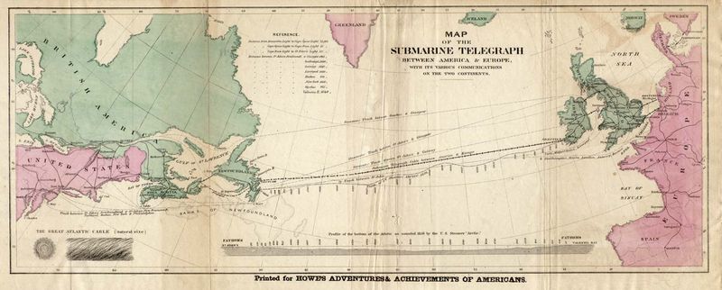
Трансатлантичні телефонні кабелі
Трансатлантичний телефонний кабель (англ. transatlantic telephone cable)— будь-який підводний кабель для передачі телефонного трафіку і даних, прокладений дном Атлантичного океану.
Схема прокладки підводних трансатлантичних телеграфних кабелів станом на 1858 рік
Сучасні кабелі створюють на основі оптоволоконних каналів. Нині у водах океанів і морів прокладено сотні тисяч кілометрів оптоволоконного кабелю. За допомогою цієї мережі підтримується також робота Інтернету.

Slide 6
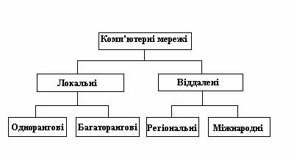
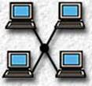
Комп'ютерна комунікація та комп'ютерні мережі
Комп'ютерні комунікації – обмін даними між комп'ютерами. Сьогодні комп'ютерні комунікації здійснюються за допомогою комп'ютерних мереж.
Комп'ютерна мережа – це система зв'язку між двома чи більшою кількістю комп'ютерів.
Завдяки великій потребі в комп'ютерних мережах вони розвивалися дуже швидко. За останні30років на основі цих мереж було створено цілі інформаційні системи, що дають змогу майже миттєво передавати дані на будь-які відстані.

Slide 7
Локальні та глобальні мережі
Персональна мережа
Будується навколо людини й об'єднує персональні електронні пристрої (телефон, кишеньковий комп'ютер, смартфон, ноутбук, гарнітуру тощо.)
Охоплює порівняно невелику територію чи групу будівель (підприємство, школа, інститут)
Міська мережа
Працює в кількох районах міста або в усьому місті
Глобальна мережа
Охоплює великі території, включає десятки й сотні тисяч комп'ютерів. Глобальні мережі призначено для об'єднання окремих мереж (Інтернет)
Локальна мережа

Slide 8
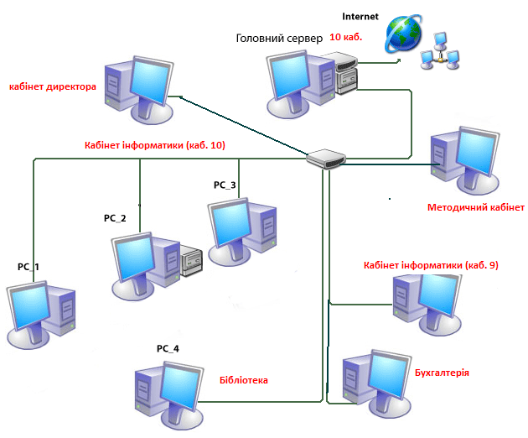
Структура локальної мережі школи

Slide 9
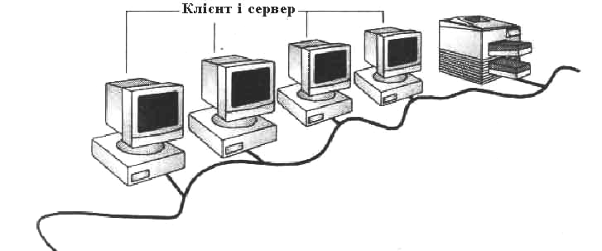
Поняття архітектури мережі
Комп'ютерні мережі – це складні системи, які можуть включати різні компоненти що з'єднані та взаємодіють між собою у різний спосіб. Набір основних компонентів мережі, характер їх взаємодії та спосіб з'єднання залежать від архітектури мережі.
Однорангова мережа
У одноранговій мережі всі комп'ютери рівноправні: немає ієрархії серед комп'ютерів і немає виділеного (dedicated) сервера. Звичайно, кожен комп'ютер функціонує і як клієнт, і як сервер — інакше кажучи, немає окремого комп'ютера, відповідального за всю мережу. Користувачі самі вирішують, які дані на своєму комп'ютері зробити доступними по мережі.
Однорангові мережі найчастіше об'єднують не більше 10 комп'ютерів. Звідси їх інша назва — робоча група (workgroup), тобто невеликий колектив користувачів.
Архітектура мережі – це спосіб логічної, функціональної та фізичної організації її технічних і програмних засобів.
Однорангова мережа
Клієнт-серверна мережа
Мережа у якій всі комп'ютери рівноправні
Мережа у якій пристрої є або клієнтами або серверами

Slide 10
Клієнт-серверна мережа
Архітектура клієнт-сервер є одним із архітектурних шаблонів програмного забезпечення та є домінуючою концепцією у створенні розподілених мережних застосувань і передбачає взаємодію та обмін даними між ними. Вона передбачає такі основні компоненти:
набір серверів, які надають інформацію або інші послуги програмам, які звертаються до них;
набір клієнтів, які використовують сервіси, що надаються серверами;
мережа, яка забезпечує взаємодію між клієнтами та серверами.
Сервери є незалежними один від одного. Клієнти також функціонують паралельно і незалежно один від одного. Немає жорсткої прив'язки клієнтів до серверів. Більш ніж типовою є ситуація, коли один сервер одночасно обробляє запити від різних клієнтів; з іншого боку, клієнт може звертатися то до одного сервера, то до іншого. Клієнти мають знати про доступні сервери, але можуть не мати жодного уявлення про існування інших клієнтів.

Slide 12
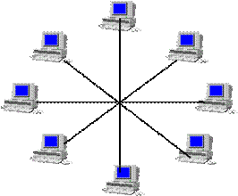
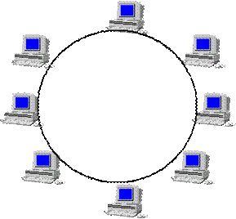
Мережні топології
Шинна топологія відповідає конфігурації мережі, в якій усі вузли підімкнені до спільного лінійного каналу з допомогою відносно коротких з'єднань:
Топологія зірки відповідає конфігурації мережі, в якій усі вузли з'єднані з центральним вузлом (концентратором):
Кільцева топологія відповідає конфігурації мережі, в якій кожен вузол пов'язаний з двома іншими, а спільний канал утворює кільце:
Сіткова топологія відповідає конфігурації мережі, в якій усі вузли з'єднані між собою безпосередніми з'єднаннями:

Slide 13
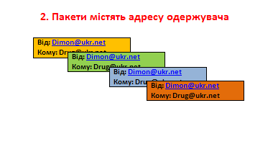
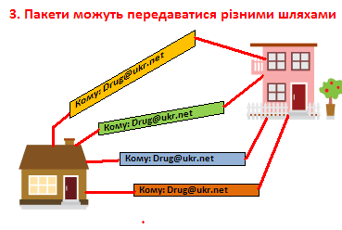
Передавання даних мережею

Slide 14
Комунікаційні протоколи та мережні стандарти
Комунікаційний протокол — це обумовлені наперед правила передачі даних між двома пристроями. До основних параметрів, які описує протокол, відносяться:
тип перевірки помилок, що використовується
метод компресії (стискання) інформації (якщо такий є)
спосіб визначення передаючим пристроєм завершення передачі
Різні протоколи відрізняються своїми характеристиками:
одні — більшою надійністю,
другі — швидкістю передачі даних,
треті — простотою.
Правила, що визначають, як мають взаємодіяти пристрої мережі, називають комунікаційними або мережними протоколами

Slide 15
Мережні протоколи і стандарти
Ethernet
TCP/IP
Ethernet — базова технологія локальних обчислювальних (комп'ютерних) мереж з комутацією пакетів, що використовує протокол CSMA/CD (множинний доступ з контролем несучої та виявленням колізій). Цей протокол дозволяє в кожний момент часу лише один сеанс передачі в логічному сегменті мережі. При появі двох і більше сеансів передачі одночасно виникає колізія, яка фіксується станцією, що ініціює передачу. Станція аварійно зупиняє процес і очікує закінчення поточного сеансу передачі, а потім знову намагається повторити передачу.
TCP/IP — це абревіатура терміну Transmission Control Protocol / Internet Protocol (Протокол керування передачею / Протокол Internet). Фактично TCP/IP не один протокол, а декілька. Саме тому ви часто чуєте, як його називають набором, або комплектом протоколів, серед яких TCP і IP — два основних. Фактично TCP/IP представляє цей базовий набір протоколів Інтернету, відповідальний за розбивання вихідного повідомлення на пакети (TCP), доставку пакетів на вузол адресата(IP) і збирання (відновлення) вихідного повідомлення з пакетів (TCP).

Slide 16
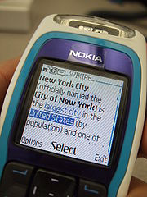
Мережні протоколи і стандарти
Wap (Wireless Application Protocol)
Wi-Fi (Wireless Fidelity)
Протокол бездротових програм, (WAP, Wireless Application Protocol) - технологія, що використовується для запуску Інтернет-застосувань на мобільних терміналах. Інтернет-застосування, призначені для такого використання повинні бути підготовлені в спеціальному форматі і придатні для відпрацювання на мобільних терміналах з використанням низькошвидкісних каналів передачі даних існуючих мереж стільникового зв'язку. Технологія підтримується і деякими українськими операторами.
Wi-Fi, WiFi (від англ. Wireless Fidelity) — торгова марка, що належить Wi-Fi Alliance. Загальновживана назва для стандарту бездротового (радіо) зв'язку передачі даних, який об'єднує декілька протоколів та ґрунтується на сімействі стандартів IEEE 802.11 (Institute of Electrical and Electronic Engineers — міжнародна організація, що займається розробкою стандартів у сфері електронних технологій). Найвідомішим і найпоширенішим на сьогодні є протокол IEEE 802.11g, що визначає функціонування бездротових мереж.

Slide 17
Мережні протоколи і стандарти
WiMax, Mobile WiMax і Mobile-Fi
Bluetooth
Bluetooth (англ. Bluetooth) — це технологія бездротового зв'язку, створена у 1998 році групою компаній: Ericsson, IBM, Intel, Nokia, Toshiba.
Основне призначення Bluetooth - забезпечення економного (з точки зору споживаного струму) і дешевого радіозв'язку між різноманітними типами електронних пристроїв, таких як мобільні телефони та аксесуари до них, портативні та настільні комп'ютери, принтери та інші. Причому, велике значення приділяється компактності електронних компонентів, що дає можливість застосовувати Bluetooth у малогабаритних пристроях розміром з наручний годинник.
Інтерфейс Bluetooth дозволяє передавати як голос, так і дані.
Назва Bluetooth походить від прізвища середньовічного короля Данії Гаральда I Синьозубого . Гаральд вмів посадити за стіл переговорів ворогуючі партії, домовляючись з кожною партією окремо, тому назва Bluetooth стала відповідним ім'ям для технології, що дозволяє різним пристроям спілкуватися один з одним. Використовуючи перші літери імені короля (руни B та H) у комбінації, створено й логотип технології.
WiMAX від англ. Worldwide Interoperability for Microwave Access Стандарт IEEE 802.16 — стандарт безпровідного зв'язку, що забезпечує широкосмуговий зв'язок на значні відстані зі швидкістю, порівняною з кабельними з'єднаннями. Багато телекомунікаційних компаній роблять великі ставки на використання WiMAX для надання послуг високошвидкісного зв'язку.

